Slide 1


파이썬 프로그램 자동화
김효관

Slide 2
파이썬 프로그램 자동화
자동화 방법
1
소스코드 생성
2
코드 테스트
3
실행파일 생성 및 테스트
4
자동화 실행 (스케쥴러 등록)
5
자동화 실행 (스케쥴러 등록)

Slide 3
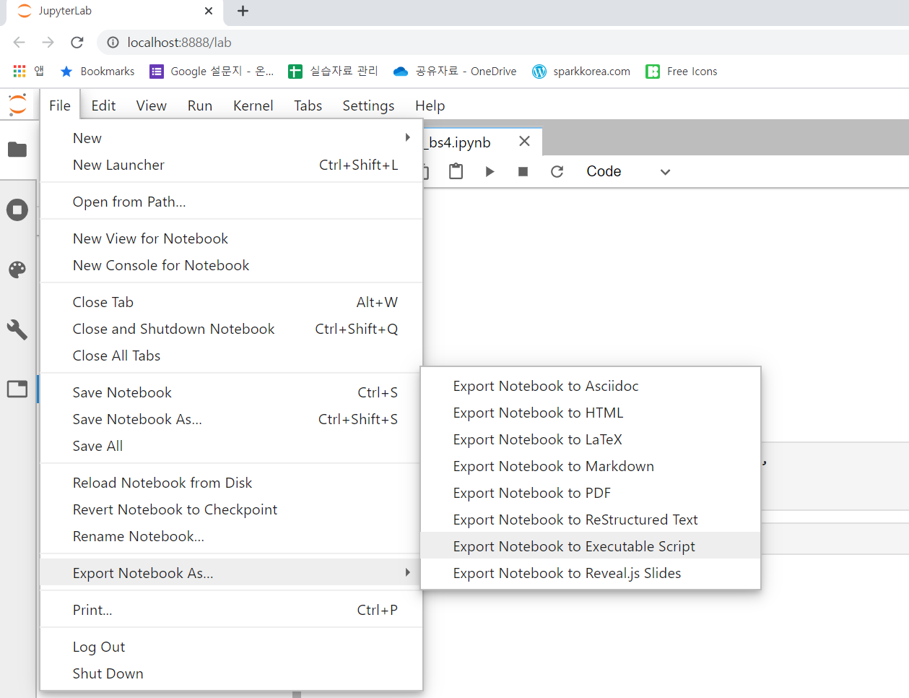
파이썬 프로그램 자동화
1. 소스코드 생성 (.py 파일 생성)
코드작성 및 py 파일로 변환
.py 파일 생성

Slide 4
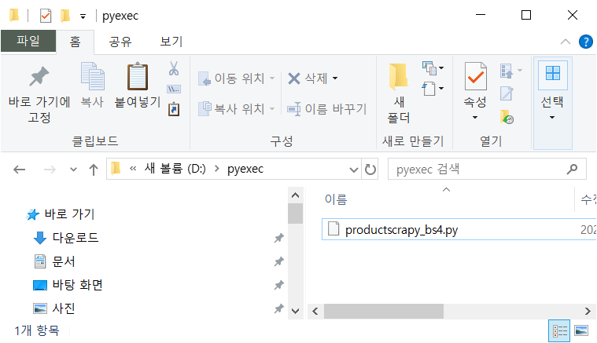
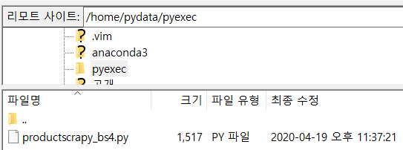
파이썬 프로그램 자동화
2. 코드 테스트
파일 이관
윈도우 버전
리눅스 버전

Slide 5
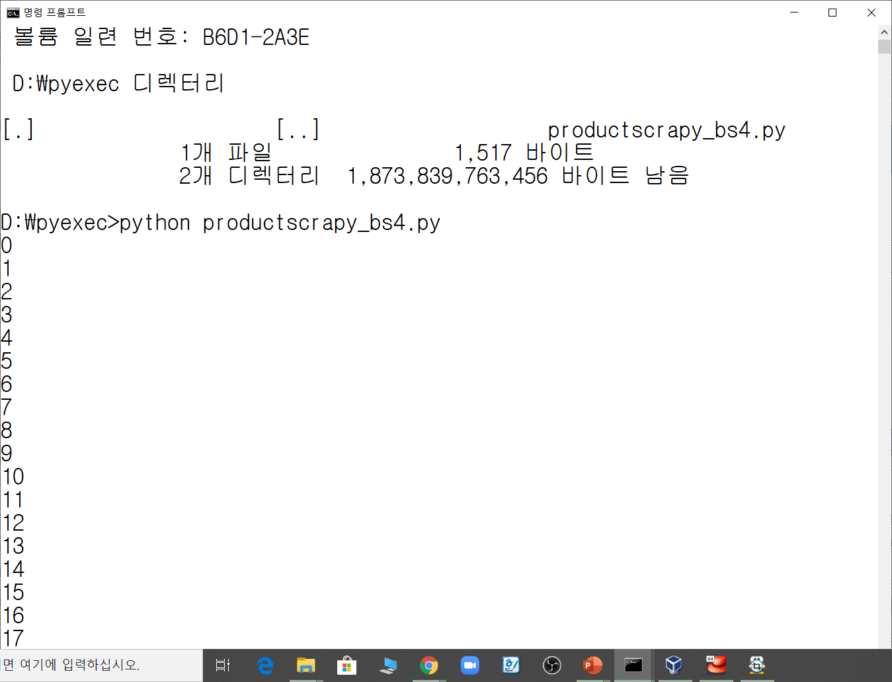
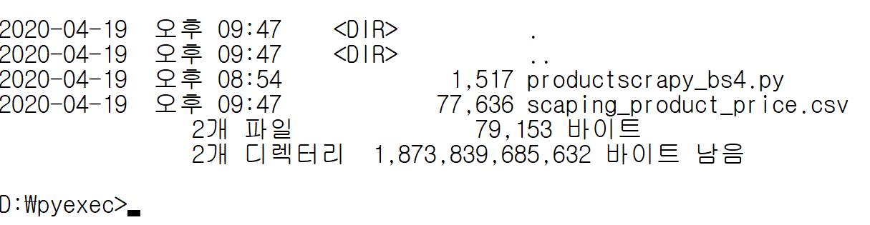
파이썬 프로그램 자동화
2. 코드 테스트
파이썬 실행 → python [파일명]
윈도우 버전

Slide 6
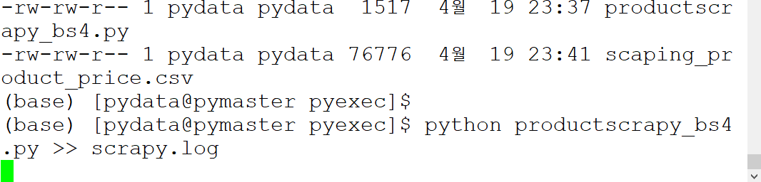
파이썬 프로그램 자동화
2. 코드 테스트
파이썬 실행 → python [파일명]
리눅스 버전

Slide 7
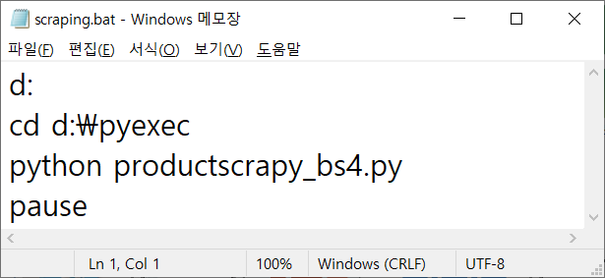
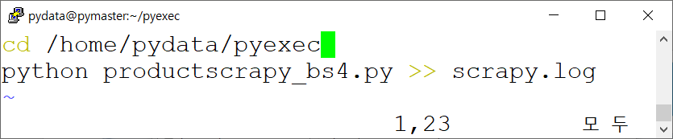
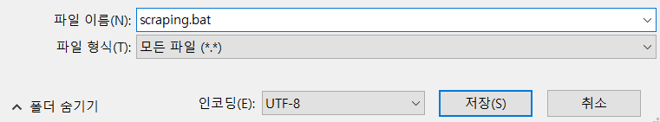
파이썬 프로그램 자동화
3. 실행파일 생성 및 테스트
윈도우 : 메모장 열기 → 폴더이동 및 실행코드 작성 → scraping.bat 저장
리눅스 : 쉘스크립트 생성 → 폴더이동 및 실행코드 작성 → scraping.sh 저장 이후 권한 설정 chmod 775
윈도우 버전
리눅스 버전

Slide 8
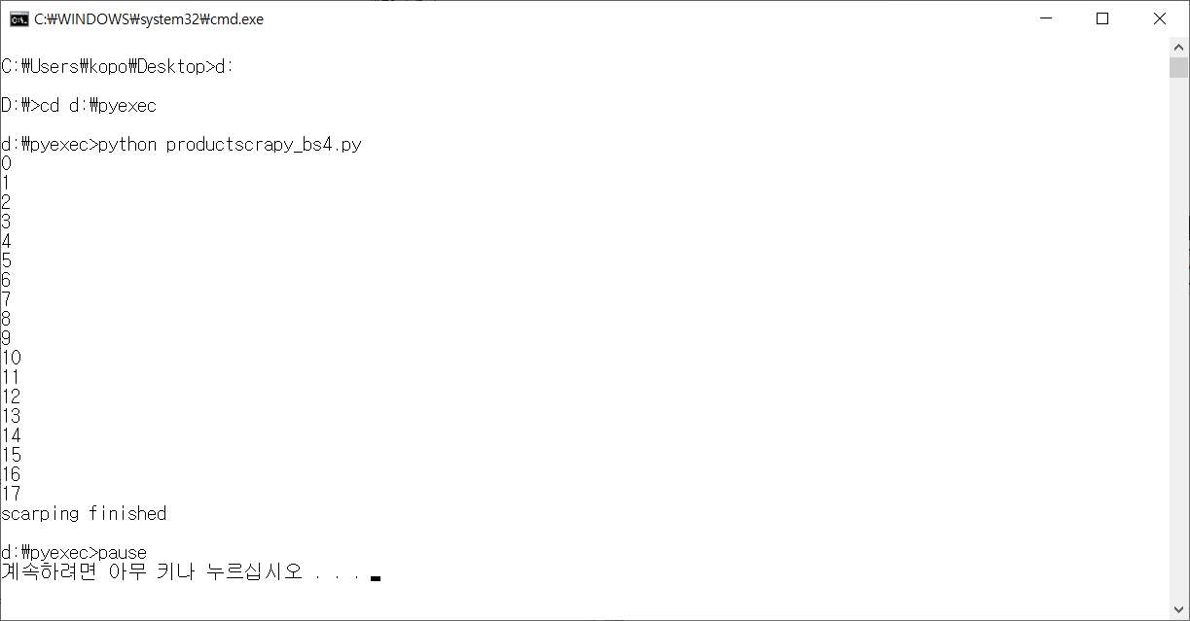
파이썬 프로그램 자동화
3. 실행파일 생성 및 테스트

Slide 9
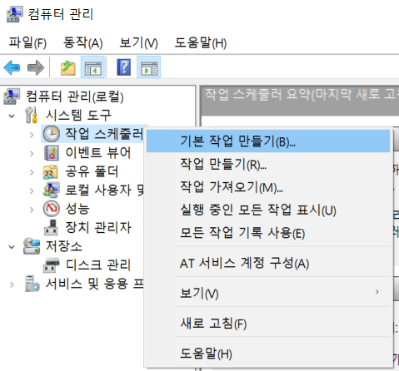
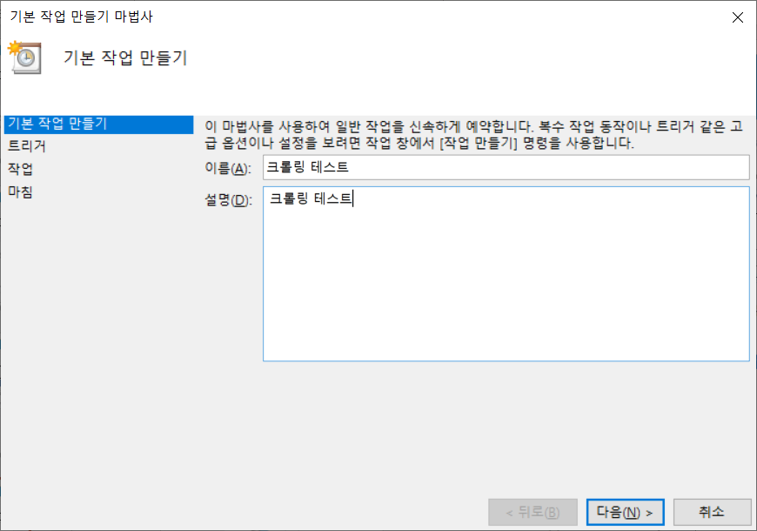
파이썬 프로그램 자동화
4. 자동화 실행 [윈도우 편]
윈도우: 제어판 -> 시스템 및 보안 -> 관리도구 -> 작업스케쥴러→기본작업만들기

Slide 10
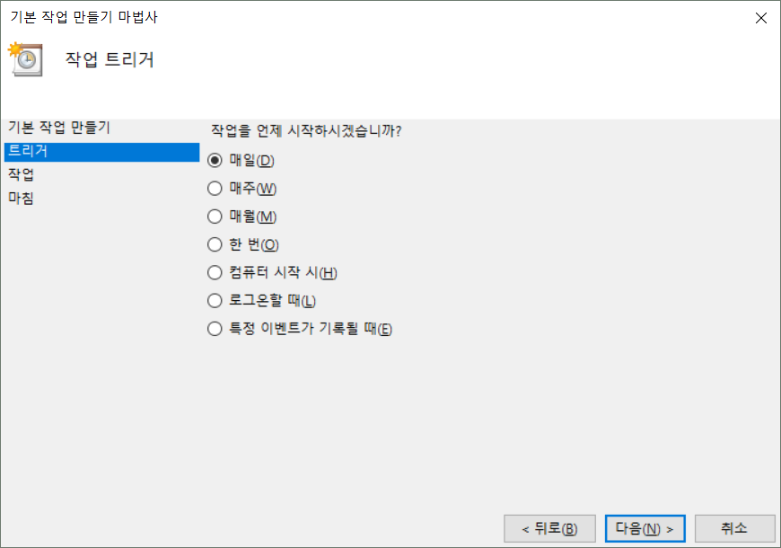
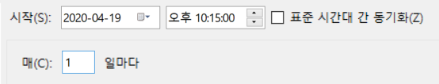
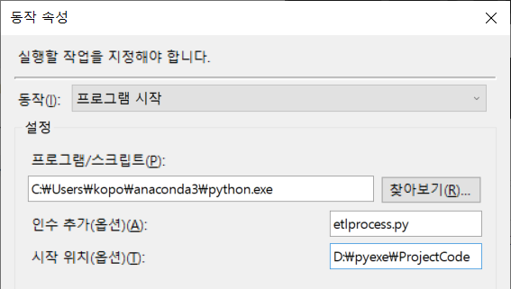
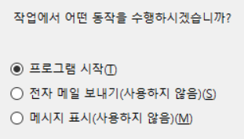
파이썬 프로그램 자동화
4. 자동화 실행 [윈도우 편]
윈도우: 내컴퓨터(내PC) → 속성 → 관리 → 작업스케쥴러→기본작업만들기
윈도우 버전

Slide 11
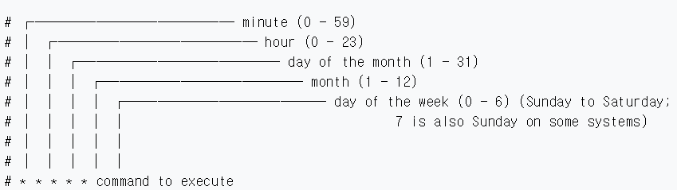
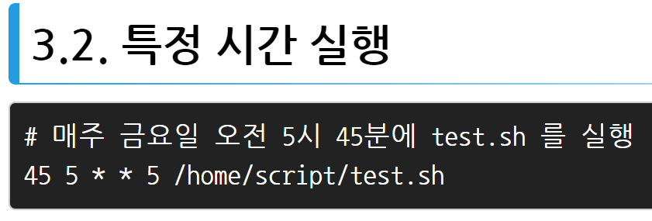
파이썬 프로그램 자동화
4. 자동화 실행 [리눅스 편]
리눅스: 크론탭 활용
크론탭 편집기 실행 명령어
crontab –e
47 23 * * * /home/pydata/pyexec/scraping.sh
매일 오후11시 47분코드 실행
* wiki 가이드 → https://en.wikipedia.org/wiki/Cron

Slide 12
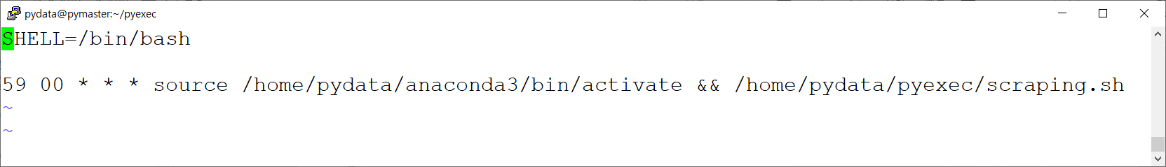
4. 자동화 실행 [리눅스 편]
리눅스: 크론탭 활용
크론탭 편집기 실행 명령어
crontab –e

Slide 13
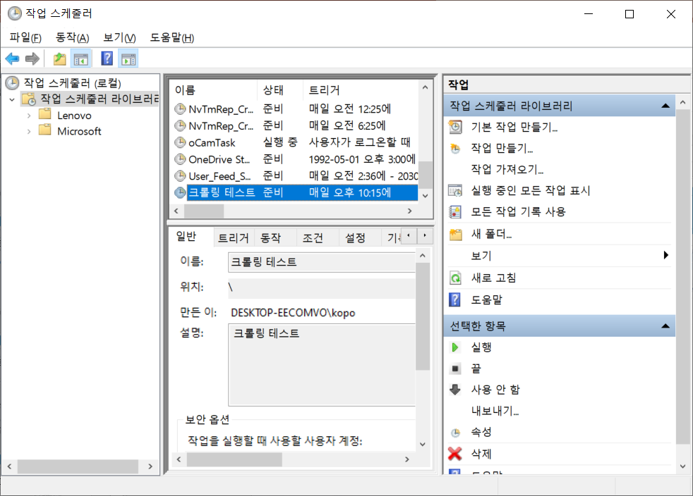
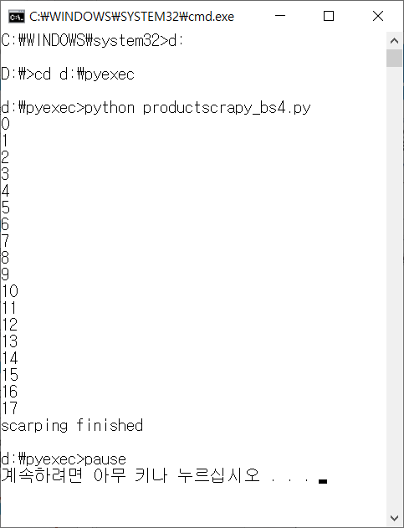
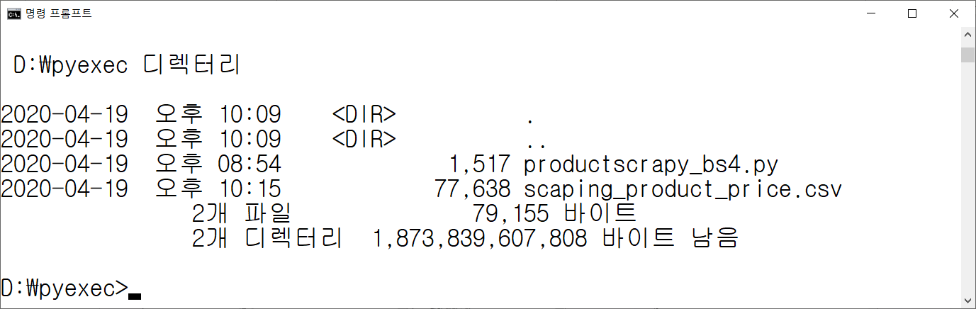
파이썬 프로그램 자동화
5. 실행결과 확인 (작업 스케쥴러 라이브러리 -> 이름으로 확인)
윈도우 버전
등록 작업 확인
실행내역 확인

Slide 14
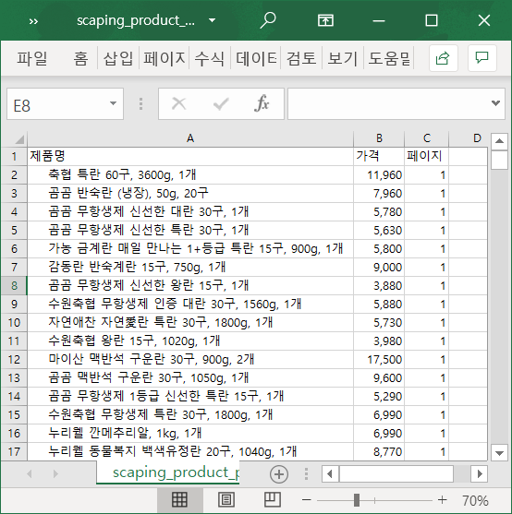
파이썬 프로그램 자동화
5. 실행결과 확인 (작업 스케쥴러 라이브러리 -> 이름으로 확인)
윈도우 버전

Slide 15
파이썬 프로그램 자동화
5. 실행결과 확인 (작업 스케쥴러 라이브러리 -> 이름으로 확인)
리눅스 버전
tail -f /var/log/cron
단, 주의할 점은 crontab은 사용자 환경변수를 사용하지 않는다.
etc/profile 에 시스템 환경변수 등록 후 source /etc/profile 반영 필요

Slide 16




감사합니다.

